Slide 1
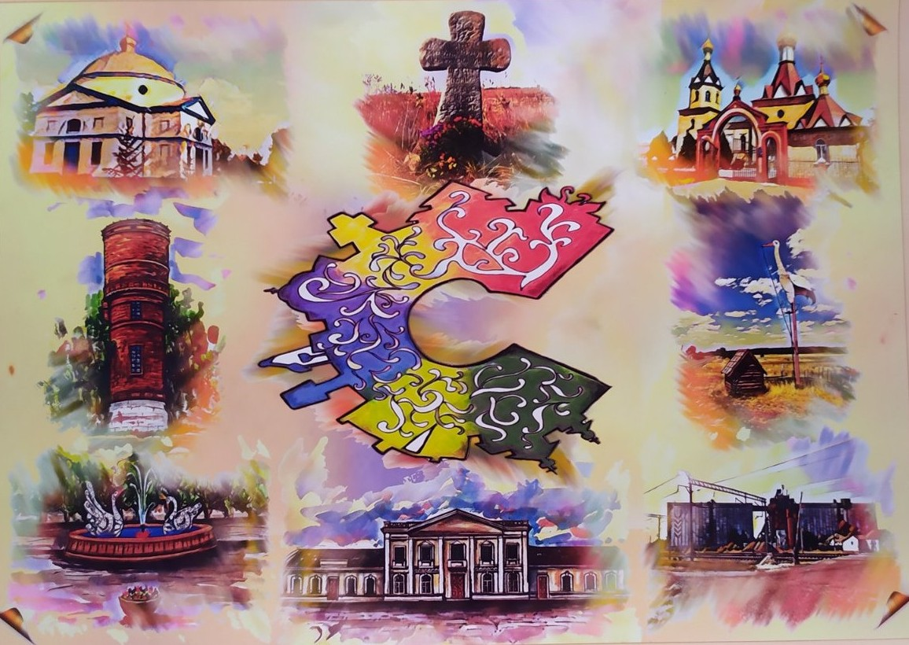
ПЕРЛИНИ
САХНОВЩИНИ

Slide 2

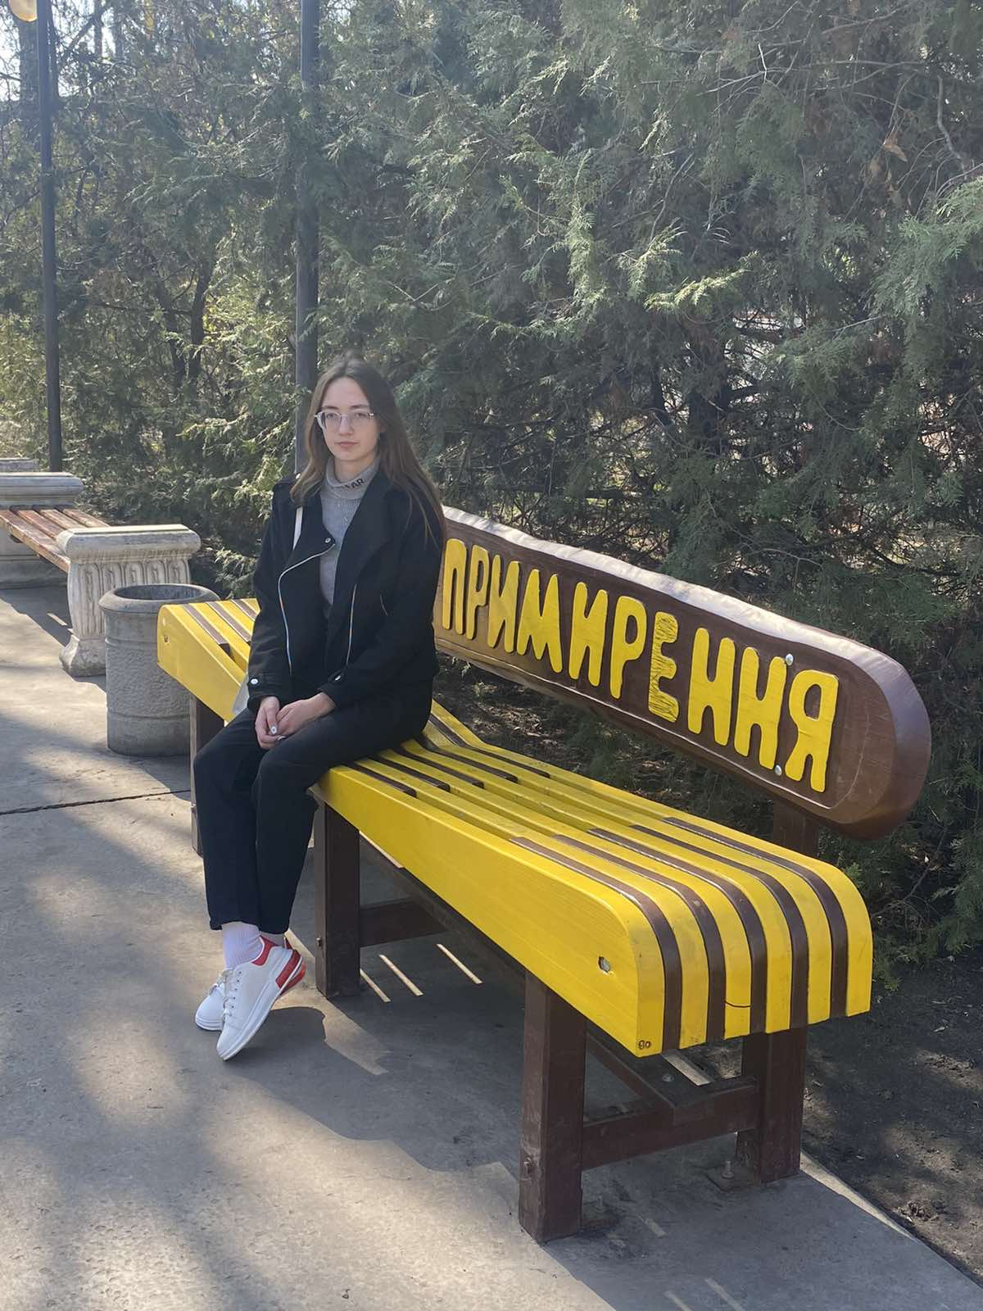
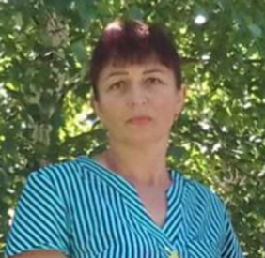
Листопад Юлія Анатоліївна
учениця 10 класу
КЗ «Огіївський ліцей»
Сахновщинської селищної ради
Берестинського району Харківської області
Науковий керівник
Вальковська Наталія Володимирівна
вчитель географії та історії

Slide 3
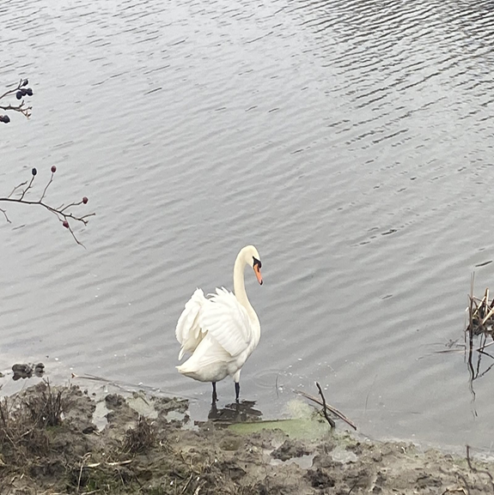
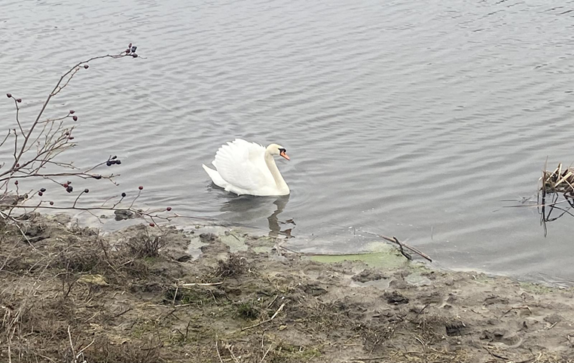
Мета та завдання:
Мета: створення екскурсійного маршруту селищем Сахновщина, ознайомлення з його історичними пам’ятками, природними багатствами та культурною спадщиною; мотивувати учнів добре знати історію і водночас стимулювати дітей до дослідницько-краєзнавчої роботи; виховувати стійке почуття національної свідомості і високої духовності, любові до рідного краю.
Завдання: зібрати спогади земляків, очевидців, учасників подій минулого; формувати негативне ставлення до насильницьких методів задля досягнення мети; виховувати почуття доброти, мудрості, співчуття, бачення зв’язку між історичним минулим
та сьогоденням; донести до свідомості однокласників значення історії
та історичних місць своєї маленької Батьківщини.

Slide 4
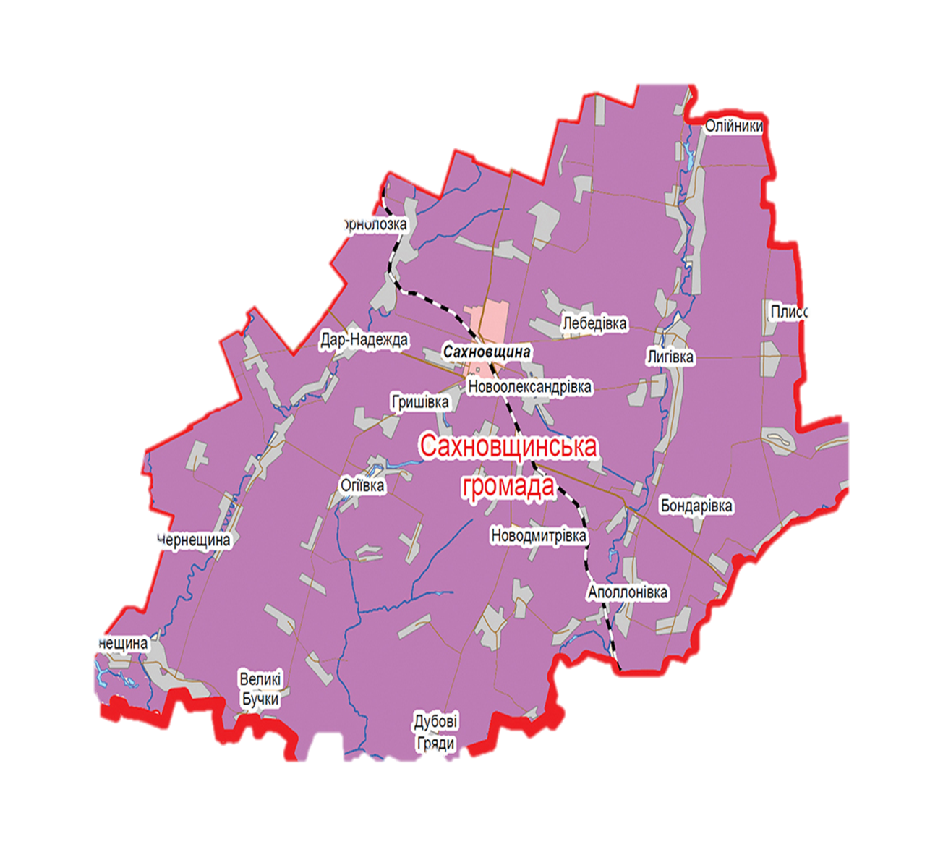

ВСТУП
Сахновщина - селище на південному заході Харківської області. Згідно однієї з версій, засноване наприкінці ХІХ ст. вихідцями із Кобеляцького повіту Полтавської губернії. Назва місцевості походить від прізвища багатої козацько-старшинської
родини Сахновських, яка була власницею навколишніх земель.
При будівництві залізниці Костянтиноград-Лозова невеликий хутір став
стрімко зростати. У пошуках кращої долі до нашого села на заробітки їхали селяни, прибували торговці і ремісники. З часом були побудовані млини, крупорушки,
відкрито кустарні майстерні, елеватори, пивні склади, постоялі двори.
Сахновщина стала сільськогосподарським краєм, вирощений у нас хліб
продавався навіть у Європі. Не дивно, що саме золотий пшеничний колос – символ хлібного багатства нашого краю, прикрашає герб громади.
Наш край пишається природними багатствами та культурною спадщиною і найважливішим чинником є збереження і передання історичної інформації майбутнім поколінням, що нелегко зробити в наш нестабільний час.
Безумовно, світ сповнений цікавих місць, але і в нашій громаді їх більш ніж достатньо. Ці місця є справжніми перлинами Сахновщини, запрошуємо Вас до подорожі щоб відкрити унікальні сторінки сахновщинської культури й природи.
.
https://krrada.kh.ua/nash-raion/terytorialni-hromady/sakhnovshchynska-terytorialna-hromada

Slide 5
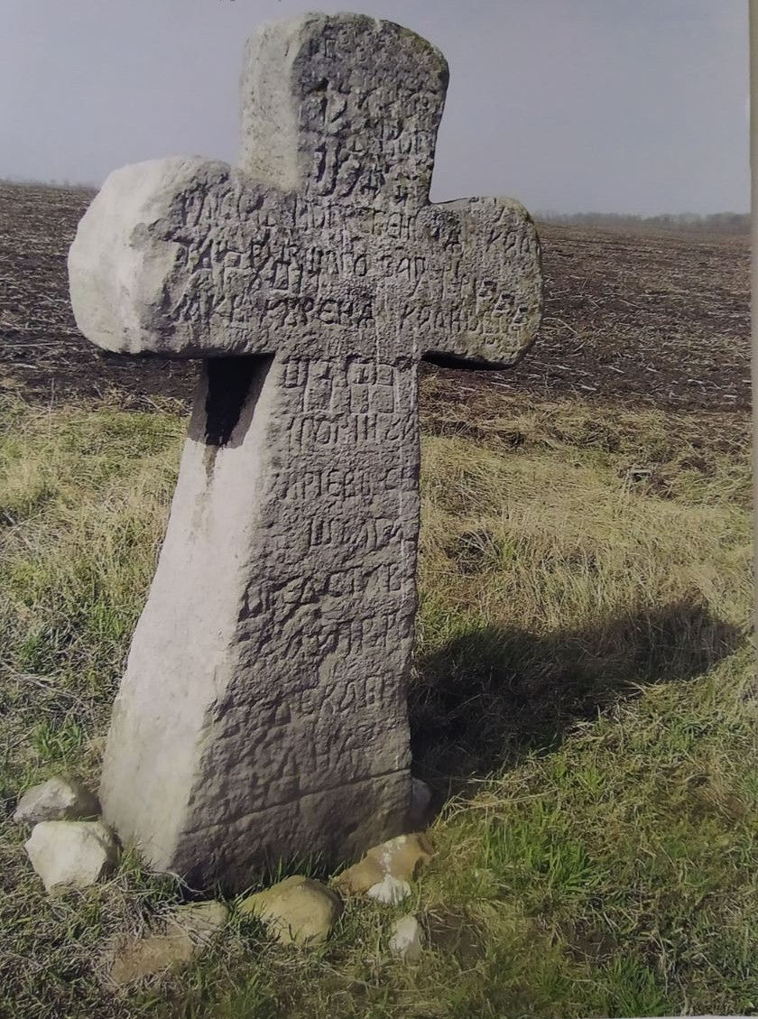
Перлина «Чумацька могила»
Давним – давно, колись через наші краї пролягав Чумацький шлях. Чумацькі мажі з кримською сіллю поволі тяглися нашими дорогами з півдня через Чорноглазівку (Дніпропетровська область) –Берестову –Новодмитрівку –Новопарафіївку –Нову Водолагу –Харків. Чумацький торгово-візницький промисел мав велике значення. Традиційне завезення чумаками солі на Україну в середині 19 століття досягло восьми мільйонів пудів щорічно.
Щодо історичної пам’ятки нашої громади - Чумацького хреста. За переказами старих людей-сахновщан колись був козак, який потім став чумаком. І був він не з бідних людей, а як постарів чумак, то заповів своїм друзям поховати його там де помре. Повсюди возив він із собою на декількох возах кам’яну труну і кам’яний хрест вагою 4 тони.
Чумаки виконали його останню волю. Помер він на сахновщинській землі, похований на високому місці, посеред широкого поля над річкою Оріль. Навпроти хреста і зараз ще можна помітити залишки давнього хутора.
Чумаків, як і козаків, ховали там, де вони помирали. Тому хрест стоїть не на цвинтарі, а самотній у полі.
Надпис на хресті «Здесь погребен раб божий козак бывшего запорожа
куреня Калноболоцкого Григорий Захариев сын Шулга
представился 1783 года декабря»
ЧУМАЦЬКА МОГИЛА
с. Берестове
Архів Сахновщинського краєзнавчого музею.

Slide 6
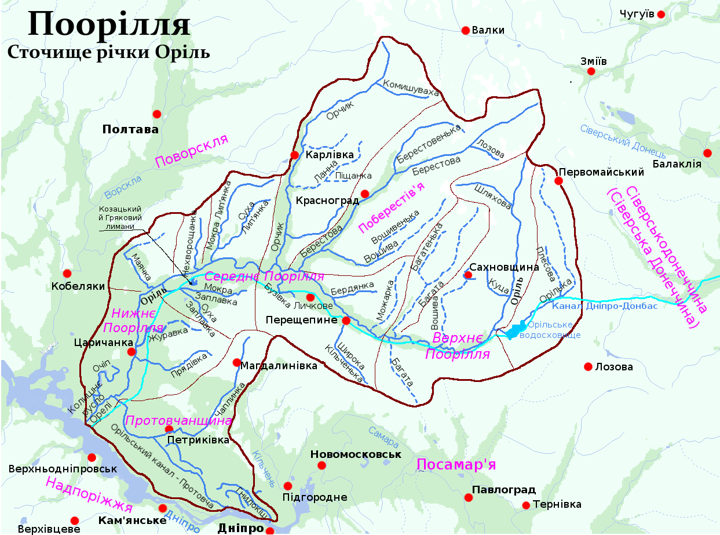
Перлина «Стешин брід»
Через річку Оріль чумаки перебиралися по Стешиному броду, бо в мокрому піску не так грузли вози, і річка в цьому місці мала мілину та пологіші береги. Далі Чумацький шлях, як уже відомо, тягнувся через Новодмитрівку, територію сучасного переїзду біля бурякопункту, Новопарафіївку, Нову Водолагу, а далі на Харків.
Легенд про Стешу в нашій громаді записано декілька. Ця легенда записана відомими краєзнавцями П.П. Супруненком і
Р.І. Янишевським. Вона дещо відрізняється від інших. Але факт залишається фактом.
На березі Орілі, там, де річку перетинав Чумацький шлях, стояла стара корчма. Господинею в ній була Стеша, безстрашна «амазонка». Іменем її назване село Стешино-Чорноглазівка.
Якось наскочили на переправу татари. Не розгубилася шинкарка, скочила на коня. Зібрала хлопців, сама повела їх на битву з бусурманами. Закипів кривавий бій. Сили були не рівні. Жменька людей була у Стеші. Нікого не залишилося від купки захисників. Одна тільки Стеша відстрілювалася, поки був порох у порохівниці. Кинулася вона з конем в Оріль. Та не встигла подолати річку. Догнала її ворожа стріла.
На її ім’я козаки назвали брід через річку.
https://uk.wikipedia.org/wiki/%D0%9E%D1%80%D1%96%D0%BB%D1%8C

Slide 7
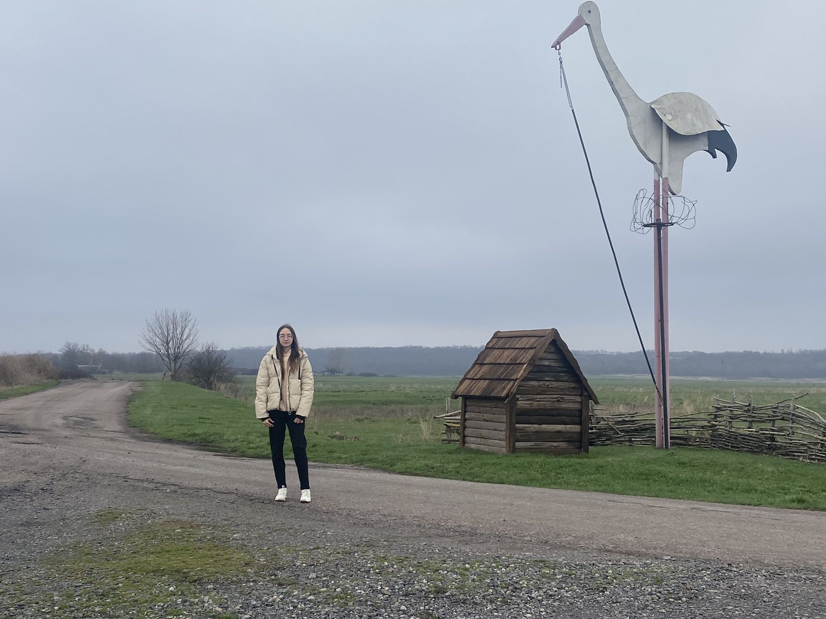
Перлина «Царський колодязь – журавель»
Криниця з журавлем споконвіку символізує достаток, невичерпну людську доброту, щирість. Саме по величезному журавлю біля колодязя і можна впізнати село Великі Бучки. Село Великі Бучки одне з найстаріших сіл громади, засноване в 1777 році. На перехресті трьох доріг в селі : перша дорога - Сахновщина, друга – село Багата Чернещина, третя – місто Дніпро, стоїть великий колодязь.
Легенд декілька, але зі слів старожили села, Плужко Ніни Павлівни, 1920 р.н, яка мешкала в цьому селі, пам’ятала ще розповіді своєї бабусі Векли, чому цей колодязь іменується царським. В середині 18 ст. цариця Катерина ІІ їхала в кареті кіньми в Катеринбург (Дніпро). У той час в селі не було жодного колодязя, користувалися річковою водою, але ж їде імператриця, а чистої джерельної води немає. І от, не відомо де в селі з’явився старезний, сивий дідусь, який і був ініціатором копання колодязя. Місцина для доброї води була знайдена на перехресті трьох доріг, одна з яких веде до Дніпра. Вода царській вельможі дуже сподобалася, за що вона хвалила і дякувала людям.
Після її візиту колодязь відразу прозвали царським. З того часу пройшло багато літ і зим, всі мешканці села й сьогодні ходять сюди по воду.
Царський колодязь –журавель. с. Великі Бучки

Slide 8
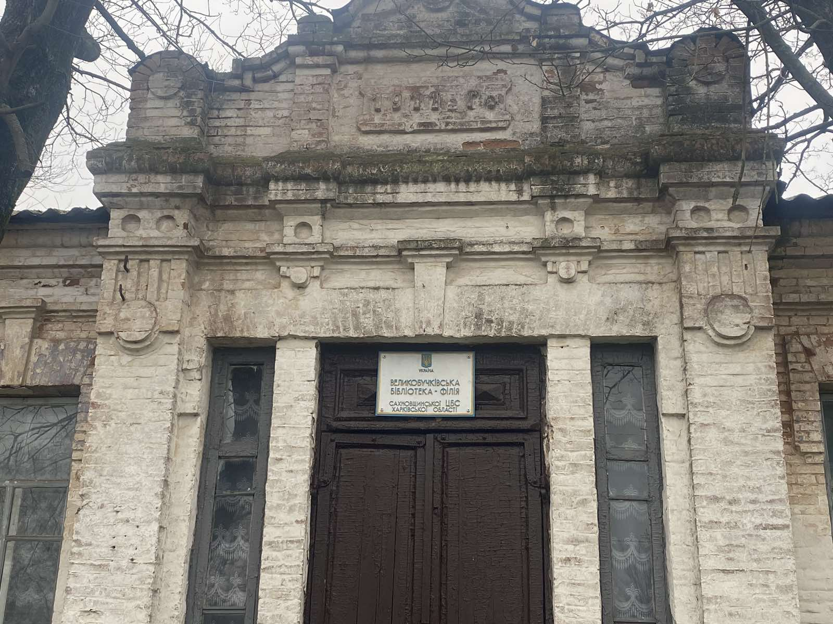
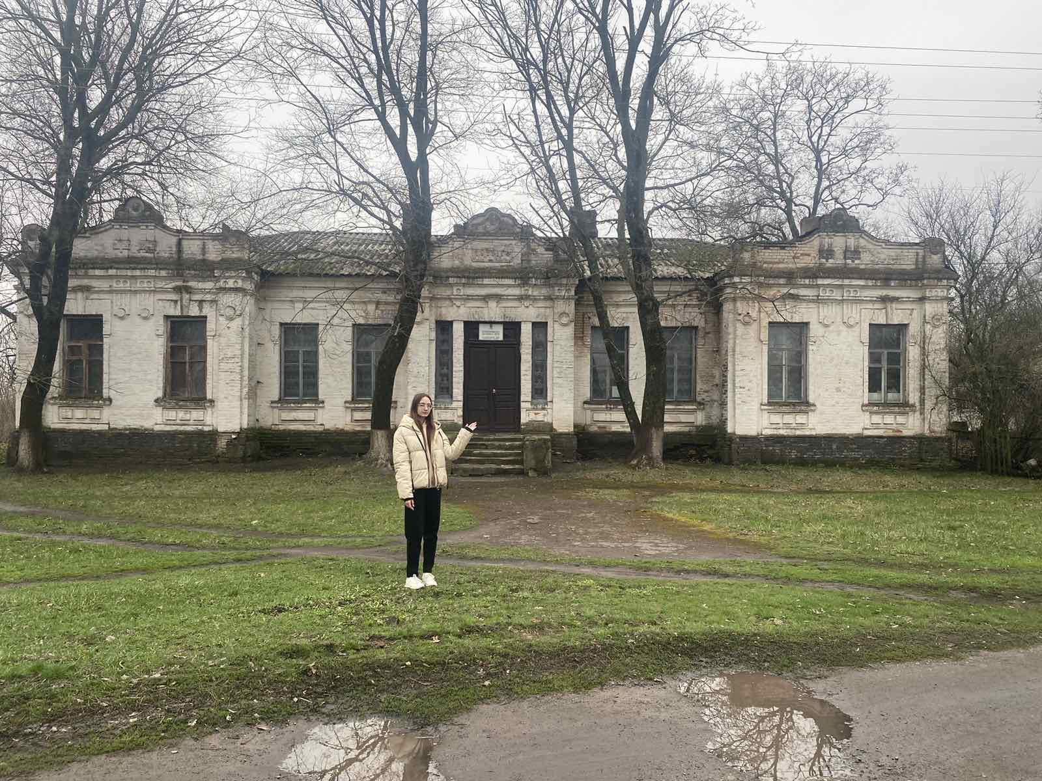
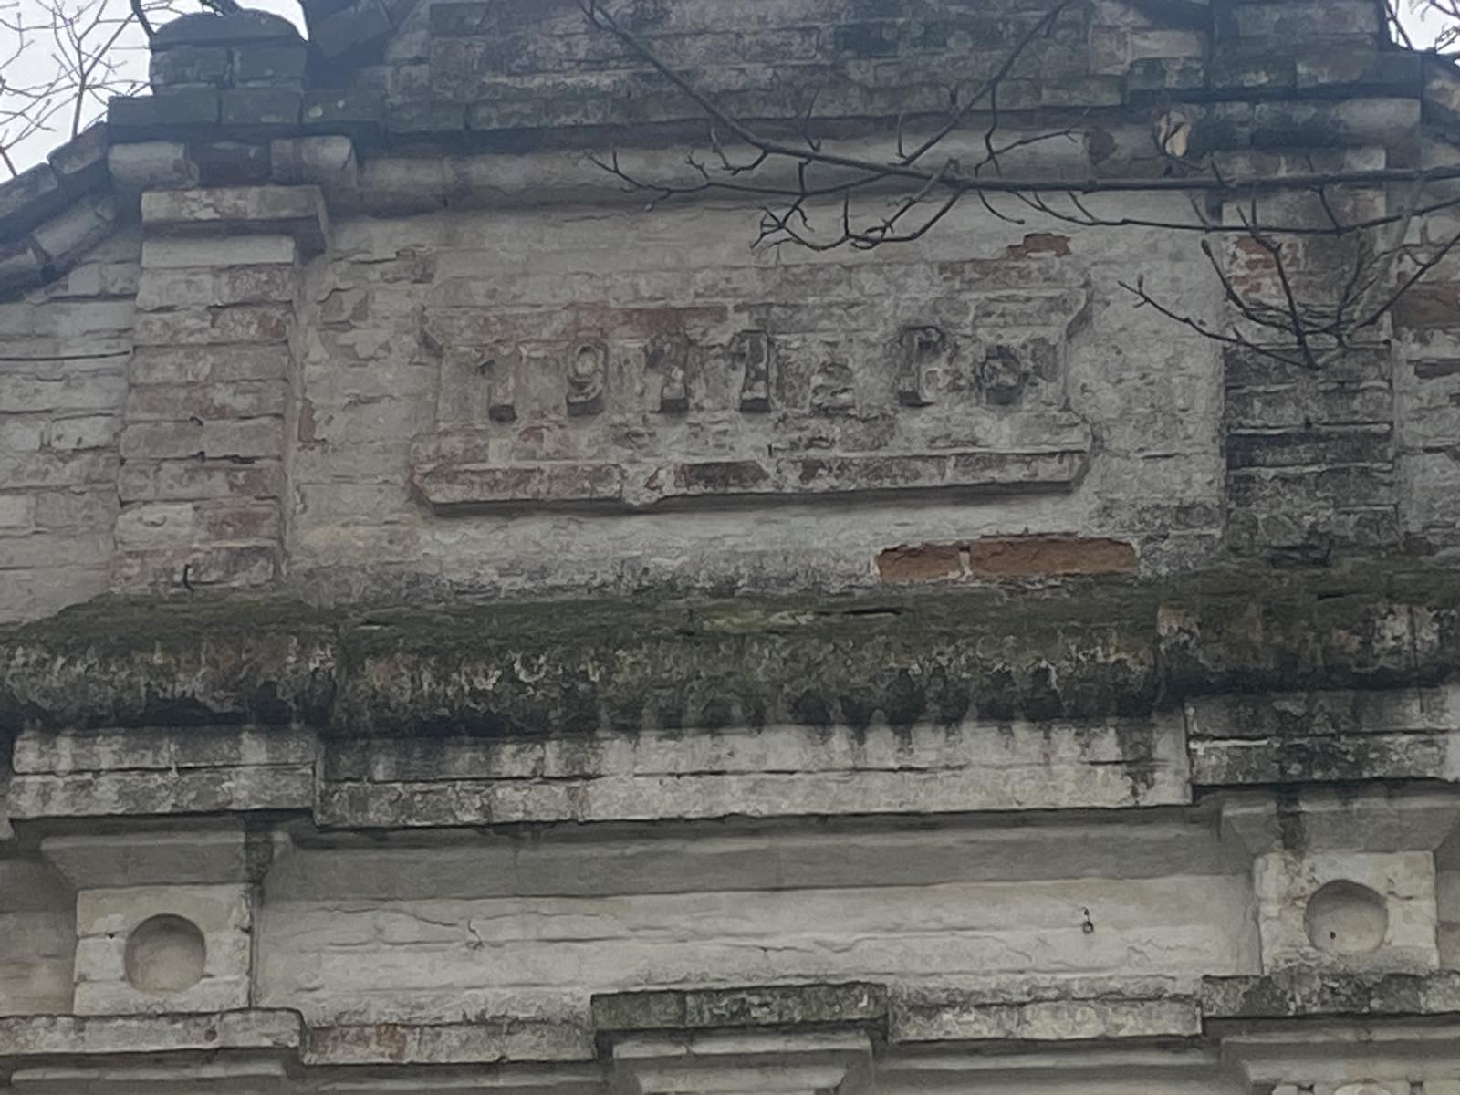
Перлина «Церковно-приходська школа»
В громаді є дві пам’ятки архітектури місцевого значення, що віднесені до Державного реєстру нерухомих пам’яток України. Одна з них – церковно-приходська школа, яка знаходиться в селі Великі Бучки.
Тривалий час населення жило в темряві й неписьменності. За подвірним переписом 1889 року на 1900 селян припадало лише 90 письменних чоловіків, не було жодної письменної жінки. З 1903 року в селі почала працювати церковно-приходська школа. Її збудували з червоної цегли місцевого цегельного заводу та заводу сусіднього села Багатої Чернещини.
Особливістю Великобучківської школи було те, що з моменту заснування в ній навчалися діти не лише прихожан, її мали змогу відвідувати і діти різних соціальних верств населення. В школі займалося 100 дітей, працювало 8 учителів. Пройшовши низку змін будівлю школи було закрито у 1982 році.
Час її зруйнував, і в 90-х роках 20 ст від колишньої школи залишилася лише прибудова 1912 року, яка чудово збереглася, і зараз в ній перебуває місцева сільська бібліотека.

Slide 9
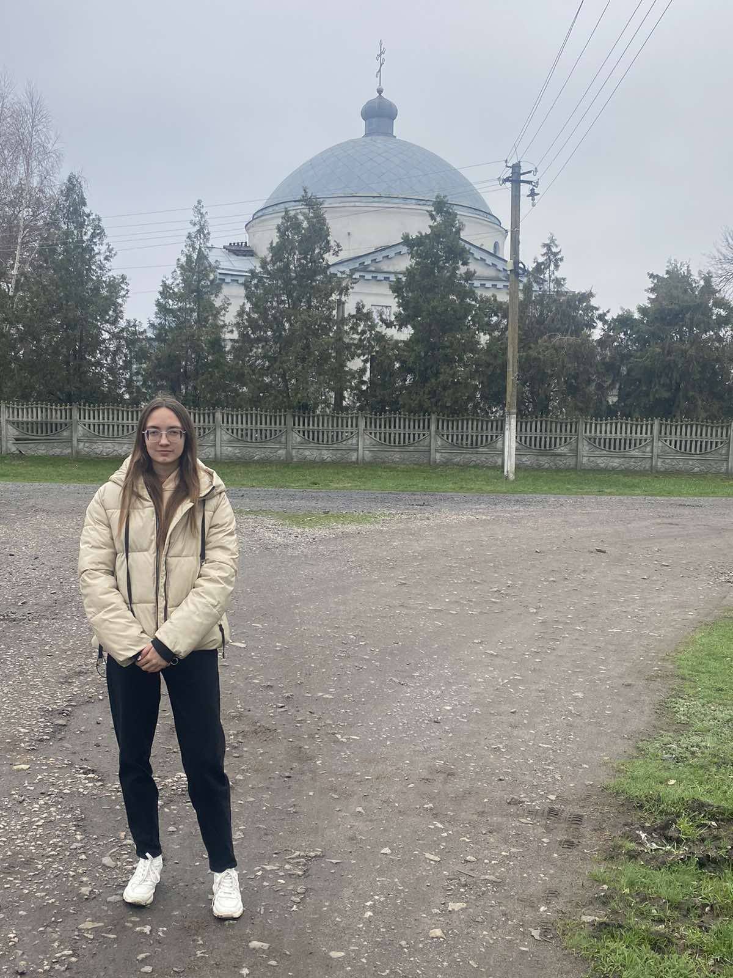
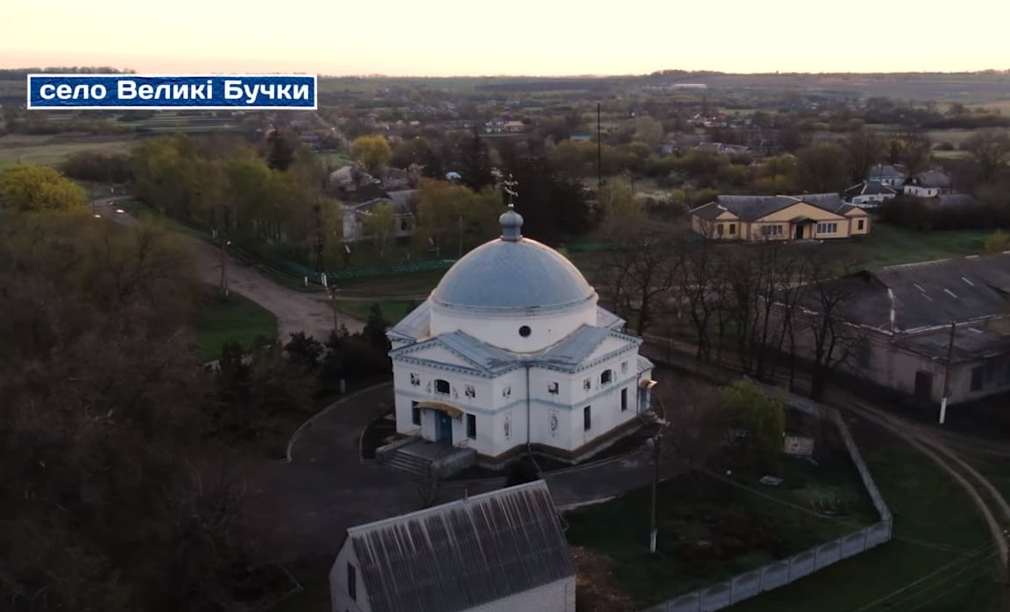
Перлина «Свято-Вознесенський храм»
Свято-Вознесенський храм друга архітектурна пам’ятка нашої громади яка знаходиться теж в с. Великі Бучки.
Церква зведена на пагорбі, лобному місці. Бо саме на височині споруджували церкви. Названа Свято-Вознесенською – на честь Вознесіння Спасителя. На рахунок дослідження цієї пам’ятки була проведена дуже кропітка робота.
За переказами людей та архівними відомостями існує дві версії щодо дати побудови цієї культової споруди: 1810 р - побудував Григорій Петрович Милорадченко, представник шляхетного княжого роду; 1621 р - храм збудувала заможна німкеня Надія Дейтріх але більш вірогіднішим вважається 1810 р.
Церква заснована при турках трьома ченцями, під час російсько-турецької війни. На той час була велика буча, війна. І тому село назвали Великі Бучки. Імені архітектора храму історія не зберегла.
Незважаючи на те, що були і інші церкви,
за художньо-мистецькою, естетичною, архітектур-
ною цінністю найбільш вражаючим був
Великобучківський храм, який теж пережив чимало
знущань та наруги.
У 20-21 століттях відбулося реставрування храму.
В 2010 р. урочисто святкували 200 річчя.
http://surl.li/gmvza
Великобучківський Вознесенський храм
с. Великі Бучки

Slide 10
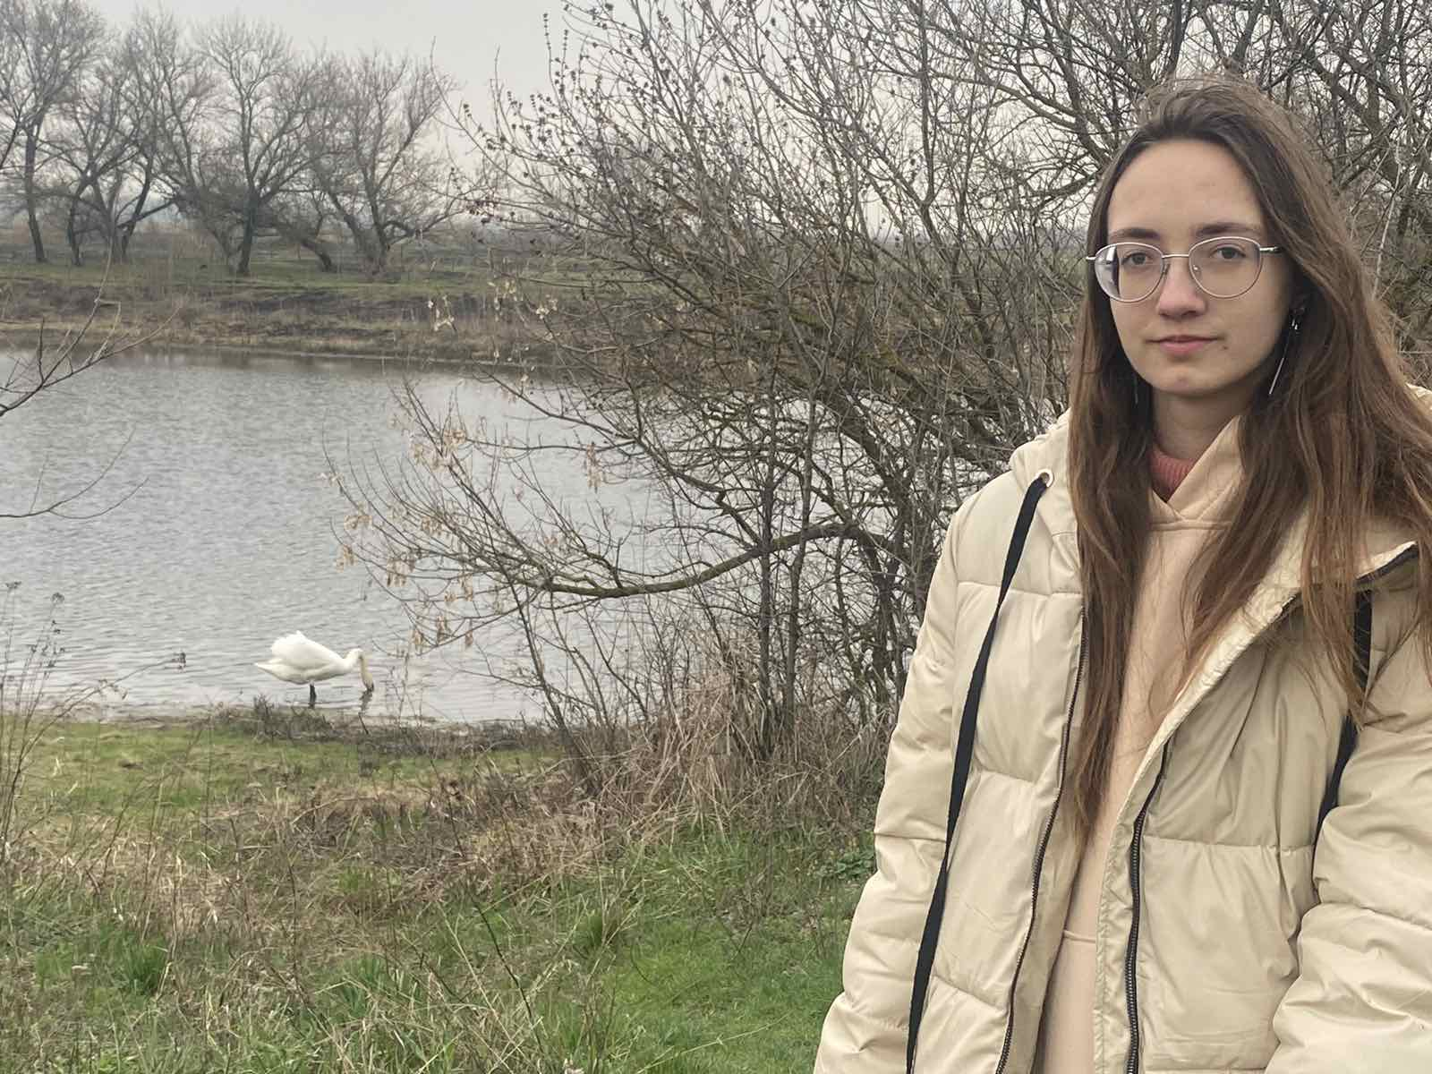
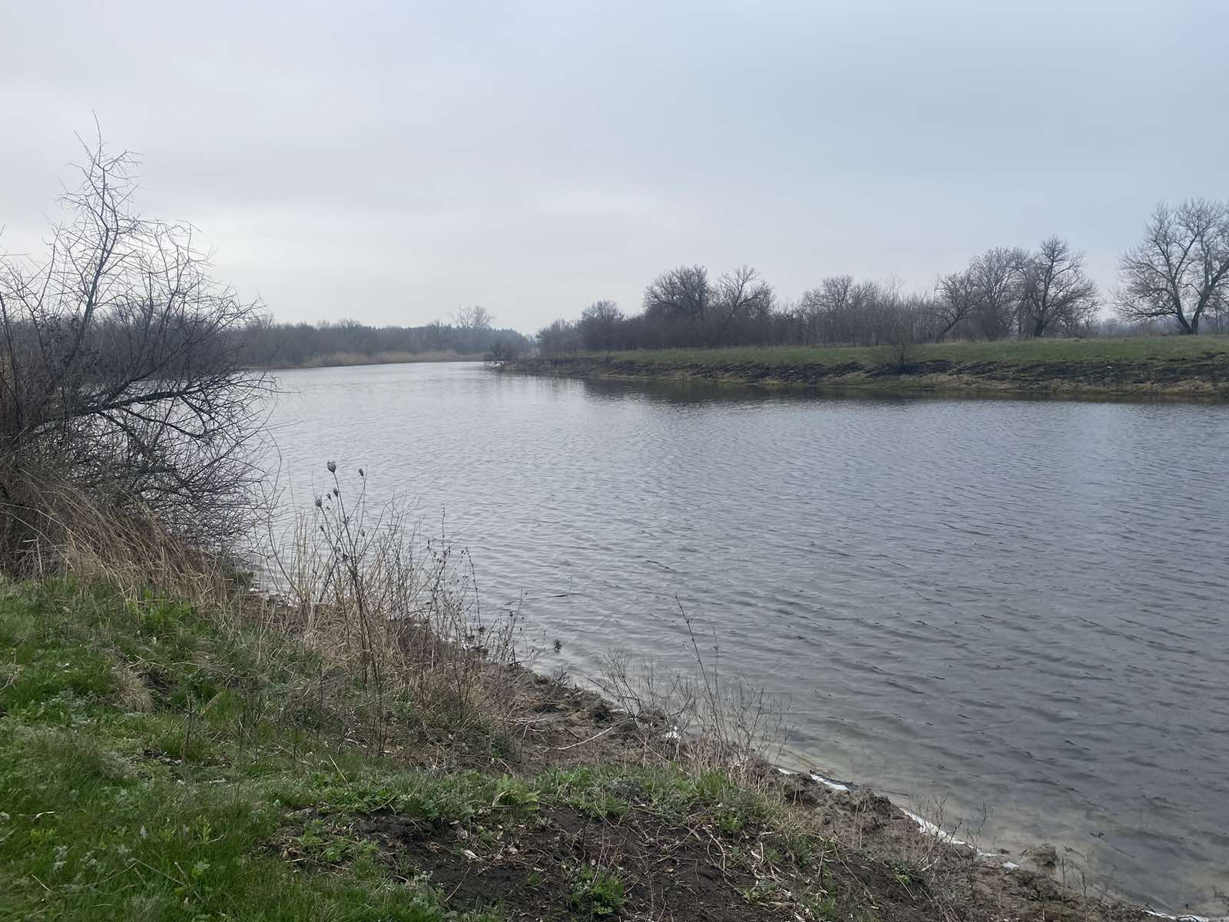
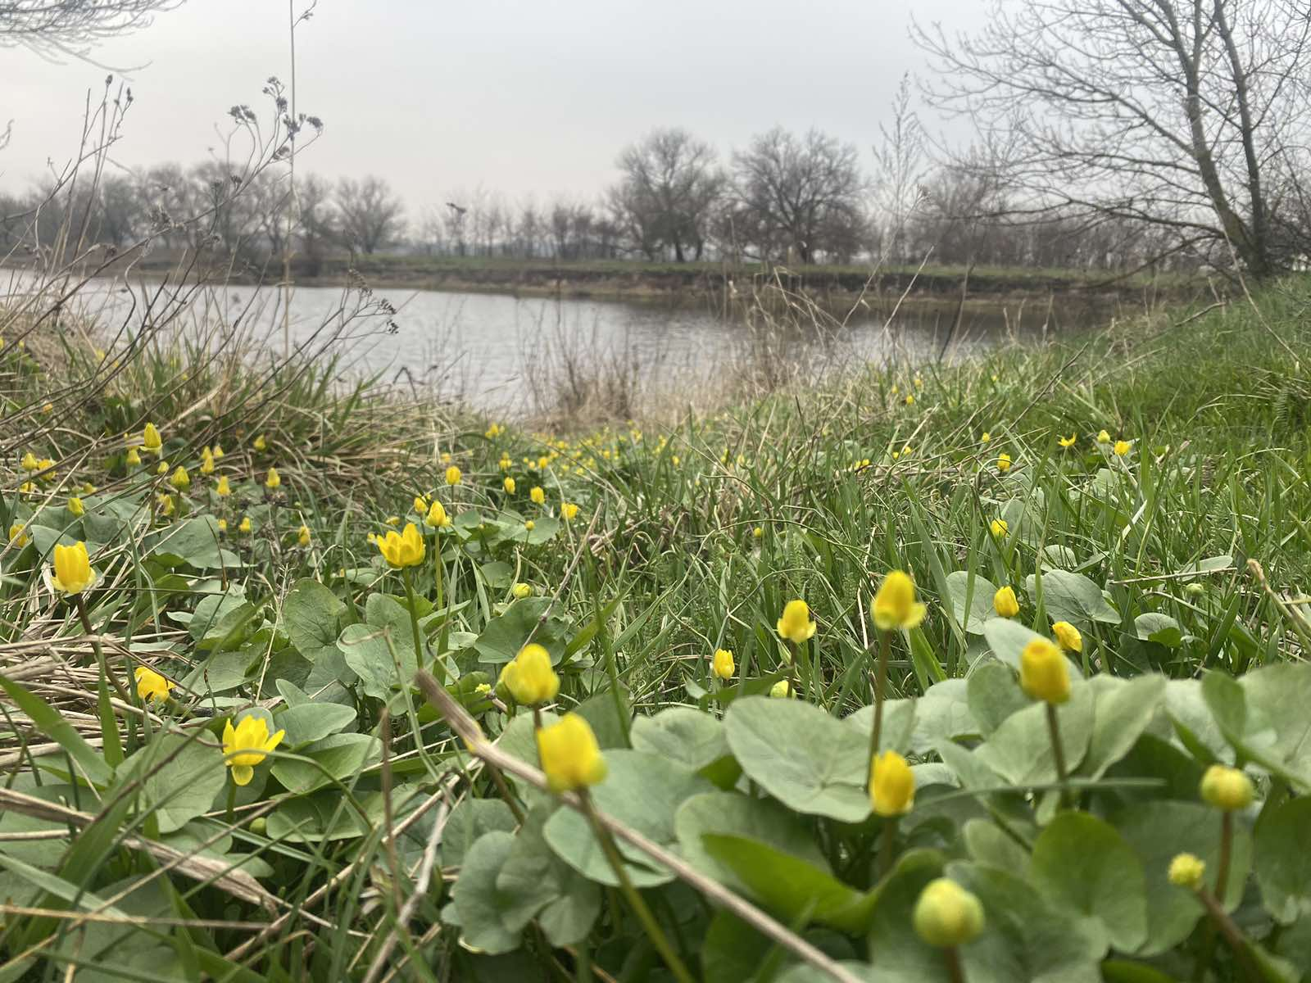
Перлина «Ліс і річка Оріль»
Наш сахновщинський степ по-своєму чарівний і величний. Тут ви зможете насолодитися роздоллям луків, красою річки Оріль, величчю крутих схилів над долиною. На повні груди вдихатимете п’янкі пахощі трав, що заполонили вічну цілину. Саме тут багато віків тому, за твердженнями окремих істориків, відбулася битва великого князя Ігоря з половцями.
Як все-таки хороше пройтися босоніж по землі, вкритій різнотрав’ям, особливо в жнивну пору, коли поля стиха видзвонюють струнами, коли над гречками гудуть невтомні бджоли, коли жайворонок у високій блакиті грає на першій скрипці. Недаремно Сахновщинську громаду визнано екологами найчистішою в області.
Тож не обов’язково їхати за тридев’ять земель, щоб відпочити. Поруч з нами – справжнє багатство, легені бучківської землі – ліс. Бучківський край також ще називають партизанським краєм. Саме тут під час другої світової війни у лісі базувалася місцева партизанська група. Ця територія стала головним місцем для «лісових месників.»

Slide 11
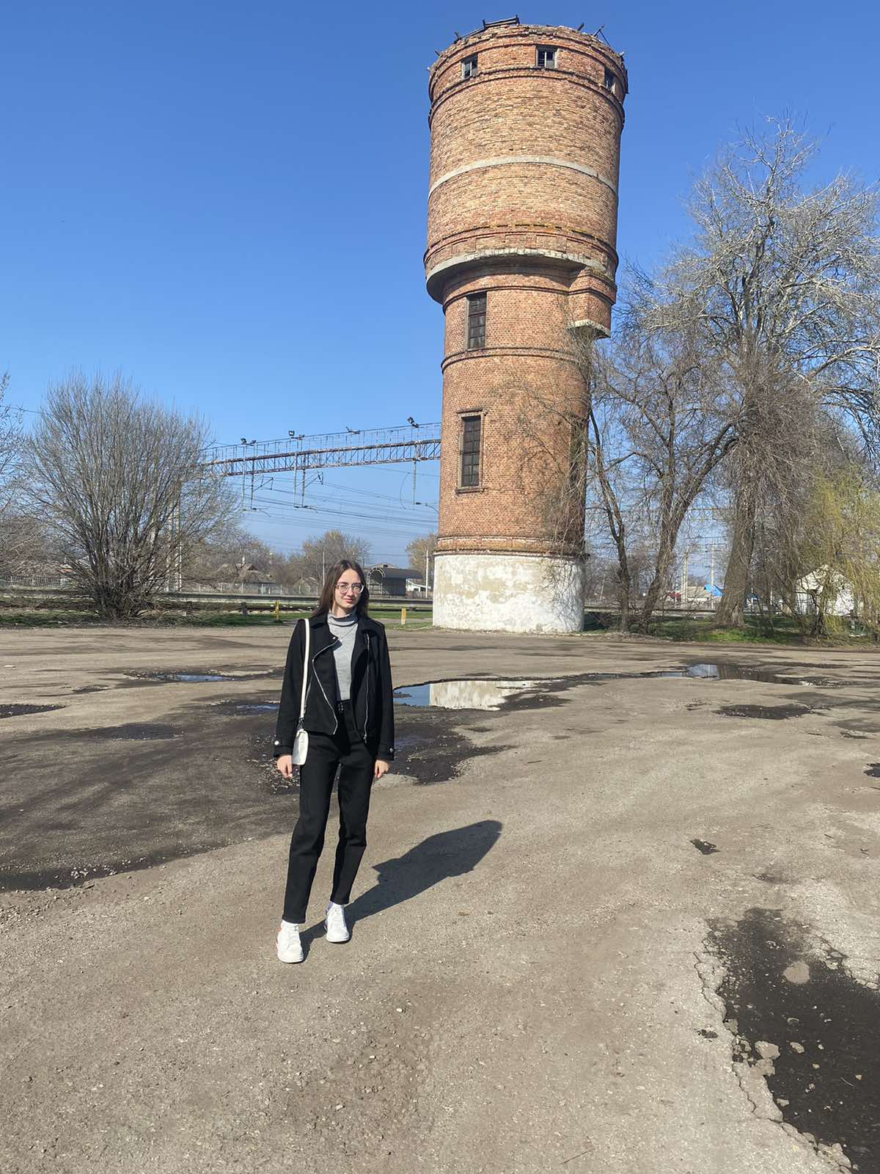
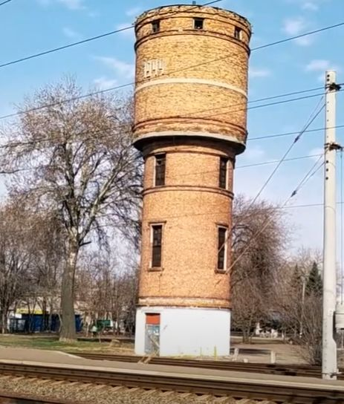
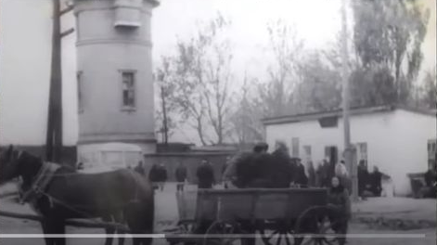
Перлина «Водонапірна вежа»
Водонапірна вежа була зведена на початку ХХ століття разом із розбудовою станції. Забезпечувала водою ремонтні майстерні та водозаправні колонки для локомотивів. Першу водокачку в Сахновщині було зруйновано в роки Другої світової війни. Відбудовано вже після звільнення громади від нацистських окупантів. Дату відбудови чітко видно на вежі.
Споруда зведена із місцевого матеріалу, червоної цегли, за формою нагадує гранату з ручкою старого зразку.
Нині споруда не діюча, але силует є важливим об’єктом місцевого ландшафту.
https://www.youtube.com/watch?v=WArIs20Q0Jk

Slide 12
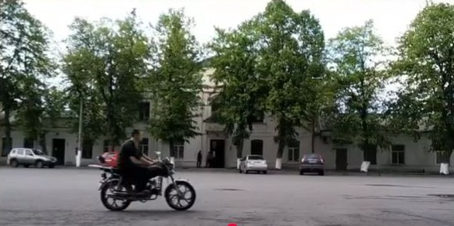
Перлина «Прибутковий будинок Куликова »
Серед місцевих існує побувальщина, що поміщик Сахновський мав тут свою резиденцію. Однак це лише народна вигадка, яка не відповідає історичним фактам.
Дана споруда зведена у стилі провінційного неокласицизму.
Неокласицизм - видатний напрямок у мистецтві XVIII і XIX століть, що характеризується відродженням класичного грецького та римського мистецтва, архітектури та культури. Багато художників того часу були натхненні ідеалами Просвітництва і прагнули створювати твори, що відображають розум, порядок і рівновагу.
Збудована у 1910 році і належала купцю Куликову.
Зараз в цьому приміщенні знаходиться волонтерська організація.
Архів Сахновщинського краєзнавчого музею.

Slide 13
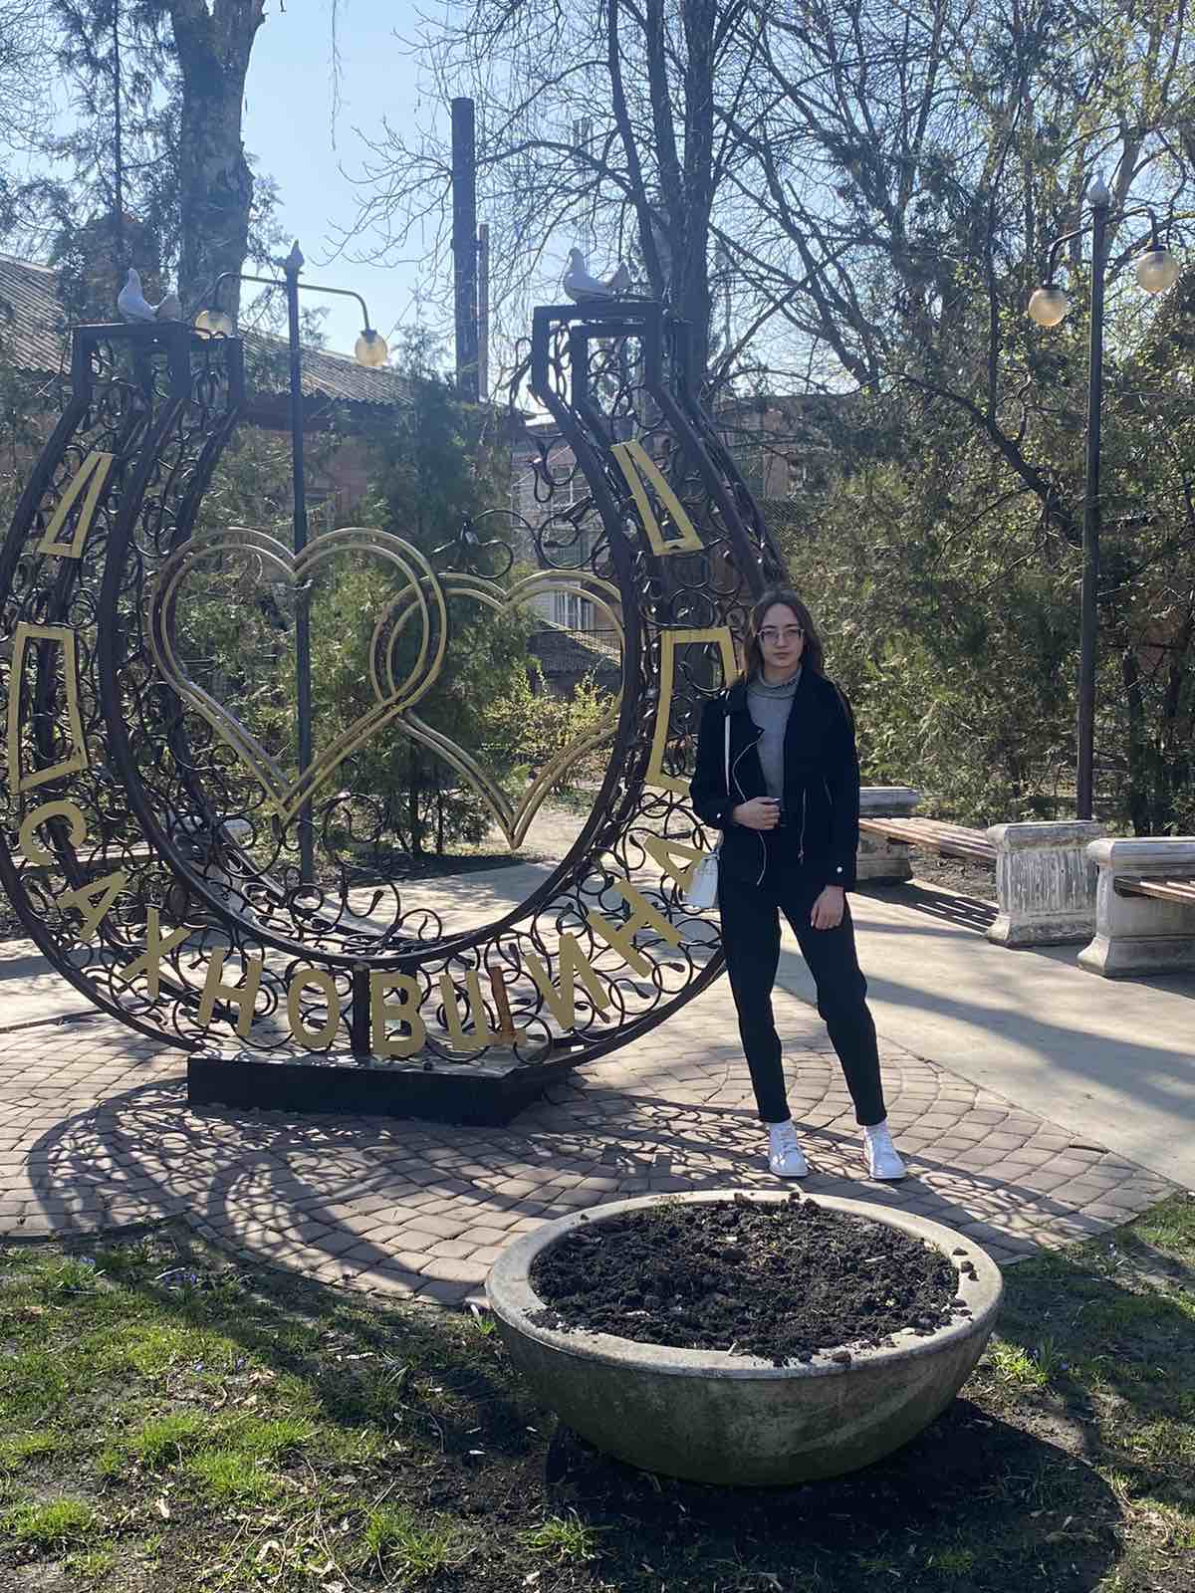
« Сучасні перлини Сахновщини »
Своєрідними символами Сахновщинського краю є пам’ятна інсталяція «Підкова» та « Лавка Примирення».
Підкова символізує успіх та щастя, добробут.
Лавка здатна помирити всіх, хто посварився. Секрет у її дугоподібній формі. Якщо двоє сядуть на неї, то обов'язково зісковзнуть та опиняться поруч.
Лавка знаходиться біля парку – улюбленому місці зустрічі молоді. Головна мета – нагадати, як важливо пробачати та шукати шляхи порозуміння.

Slide 14
Висновки
Символами України є прапор, гімн, герб а нашої громади: визначні пам’ятки культури, архітектури та природи, якими ми пишаємося!
Вивчення історії рідного краю та знайомство з його культурною спадщиною є важливим кроком до розвитку національної свідомості і любові до своєї Батьківщини. Сахновщина, з її багатою історією, природними багатствами та культурними пам'ятками, стає справжньою знахідкою для кожного, хто бажає пізнати минуле свого рідного краю.
Збереження та передача історичних пам'яток і спогадів наших земляків є надзвичайно важливим, адже саме через це ми можемо зрозуміти глибину і значення подій, що відбулись на цій землі. Ознайомлення з такими місцями допомагає дітям усвідомити важливість історії, культуру та спадщину їхнього рідного краю, а також розвиває бажання не лише зберігати цінності, але й активно брати участь у збереженні культурної спадщини для майбутніх поколінь.
Щодо пам’яток громади є ще багато білих плям і недомовок. Їх не повинно бути. Питання поставлені, будемо шукати на них відповіді, щоб відродити не лише собори християнства, а й розбудити собори наших душ, приспаних колись брехнею та недовірою. Шануймо ж те, що залишилося!
Сьогодні в світі туристична галузь виступає дієвим засобом для поповнення державного і місцевого бюджетів, створення нових робочих місць, однією з форм використання вільного часу, змістовного дозвілля, оздоровлення нації. Мріючи про час, коли війна закінчиться, розвиток туристичної галузі може бути шляхом економічного відродження Сахновщини.

Slide 15
Список використаних джерел
1. Архів Сахновщинського краєзнавчого музею
2. Приходько Ф.П. Нариси історії Сахновщини, 1997. ст. 25
3. Спогади старожил (Плужко Ніни Павлівни)
Інтернет джерела:
1. https://sahgromada.gov.ua/news/1692163032/
2. http://surl.li/gmvza
3. https://www.youtube.com/watch?v=WArIs20Q0Jk
4. https://sahgromada.gov.ua/news/1634903303/
5. https://uk.wikipedia.org/wiki/%D0%9E%D1%80%D1%96%D0%BB%D1%8C
6. http://karta-obl.association.kharkov.ua/kh-obl/krasnohradskyi-raion/sakhnovshchynska-selyshchna-hromada
7.https://uk.wikipedia.org/wiki/%D0%9D%D0%B5%D0%BE%D0%BA%D0%BB%D0%B0%D1%81%D0%B8%D1%86%D0%B8%D0%B7%D0%BC

